Slide 1


profile-service
AWD · MT-41 · ESPRIT 2026–2027
SpeakUp
Plateforme d'entraînement et d'évaluation de l'expression orale en français et en anglais.
Validation intermédiaire
Séance 4 · semaine du 9 novembre 2026
Notes:
Ouverture (30 s). Présenter SpeakUp en une phrase, puis l'équipe : six microservices individuels et un microservice commun, analysis-service. Annoncer le déroulé : le projet, l'architecture commune, puis chaque responsable présente son microservice.

Slide 2
IDÉE GÉNÉRALE · PROBLÉMATIQUE
L'oral est la compétence la plus décisive…
…et pourtant la moins entraînée. En classe, chaque apprenant ne parle que quelques minutes par séance ; hors de la classe, il n'obtient presque jamais de retour sur sa prononciation, sa fluidité ou la justesse de ses phrases.
PROBLÉMATIQUE
Comment s'entraîner à l'oral autant qu'on veut, avec un retour immédiat et argumenté ?
Le jour de l'épreuve, il découvre le format, le chronomètre et la pression d'un examinateur.
peu de temps de parole
aucun retour personnalisé
format d'examen inconnu
NOTRE RÉPONSE
SpeakUp fait parler l'apprenant, analyse sa prise de parole par IA et le prépare niveau par niveau aux certifications officielles.
Notes:
Partir du vécu : on parle peu en classe et on n'a pas de retour. La problématique tient en une question. SpeakUp y répond par trois idées : faire parler, analyser par IA, préparer aux certifications.

Slide 3
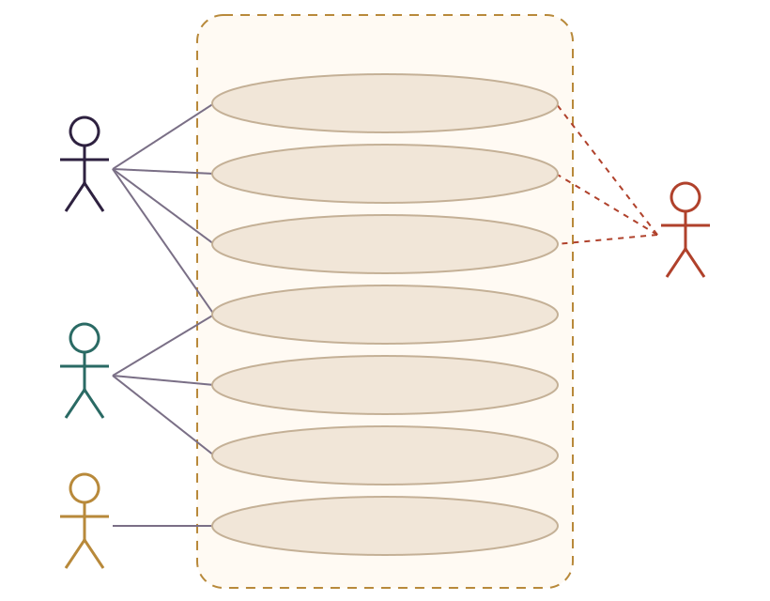
ACTEURS · CAS D'UTILISATION GÉNÉRAL
Qui parle à SpeakUp ?
Apprenant
candidat B1 → C2
S'enregistrer sur un sujet, consulter le feedback, passer une épreuve blanche, suivre sa progression, obtenir une attestation.
Enregistrer un oral
Consulter le feedback
Formateur
enseignant / coach
Apprenant
Passer une épreuve blanche
Créer parcours et sujets, affecter un parcours, suivre un groupe, réécouter et ajuster la note de l'IA.
Suivre la progression
Moteur d'IA
Admin / Établissement
pilote plusieurs classes
Gérer parcours et sujets
Formateur
Gérer groupes et établissements, consulter les indicateurs agrégés, délivrer ou révoquer des attestations.
Réécouter, ajuster une note
Délivrer une attestation
Moteur d'IA (acteur secondaire) — transcrire, évaluer et produire le feedback. Tous les acteurs s'authentifient via Keycloak.
Admin
SpeakUp
Notes:
Trois acteurs humains et un acteur secondaire, le moteur d'IA. Le diagramme montre les cas d'utilisation principaux ; l'authentification est commune à tous et déléguée à Keycloak. Question possible : pourquoi l'IA est un acteur ? Parce qu'elle est externe au système métier et déclenchée par événement.

Slide 4
FONCTIONNALITÉS PRINCIPALES
De la prise de parole à l'attestation
01
Analyse IA de la prise de parole
Transcription, prononciation, fluidité, intonation, lexique, grammaire
CŒUR DU PRODUIT
Enregistrement audio dans le navigateur
02
Épreuves blanches notées
Chronomètre, questions de relance, grille du niveau visé
MediaRecorder côté client, upload vers MinIO, analyse asynchrone qui ne bloque jamais l'interface.
Progression & alertes formateur
03
Tableaux de bord, tendances par critère, stagnation et baisse
04
Parcours adaptés & attestations
Sujets recommandés selon les erreurs · attestation avec QR code
Aligné CECRL B1 → C2
DELF · DALF · TCF · Cambridge · IELTS · TOEFL
français + anglais, mêmes outils
Notes:
Le cœur du produit est l'enregistrement dans le navigateur. Autour : l'analyse IA, les épreuves blanches, la progression, les parcours et les attestations. Tout est aligné sur le CECRL, en français et en anglais.

Slide 5
POURQUOI DES MICROSERVICES ?
On ne distribue que pour un vrai problème
Charges différentes
Équipes autonomes
Frontières métier
L'analyse audio est lente et coûteuse ; la consultation du catalogue est légère et très fréquente.
Six responsables de service, chacun livrant son microservice indépendamment.
Profils, catalogue, enregistrement, épreuves, certification, progression et analyse sont des domaines distincts.
→ scalabilité ciblée
→ loi de Conway
→ langage propre
RISQUE LIMITÉ
Domaine encore jeune pour l'équipe → contrats d'API figés dès la séance 4, développement par itérations.
Le coût assumé : réseau, cohérence à terme, observabilité. Nous le compensons par la Gateway, Resilience4j, l'idempotence et Spring Actuator.
Notes:
Justifier le choix, ce que le jury attend : trois raisons concrètes, et le prix à payer. Question fréquente : pourquoi pas un monolithe ? Réponse : charges très différentes entre l'analyse audio et le catalogue, et six développeurs autonomes.

Slide 6
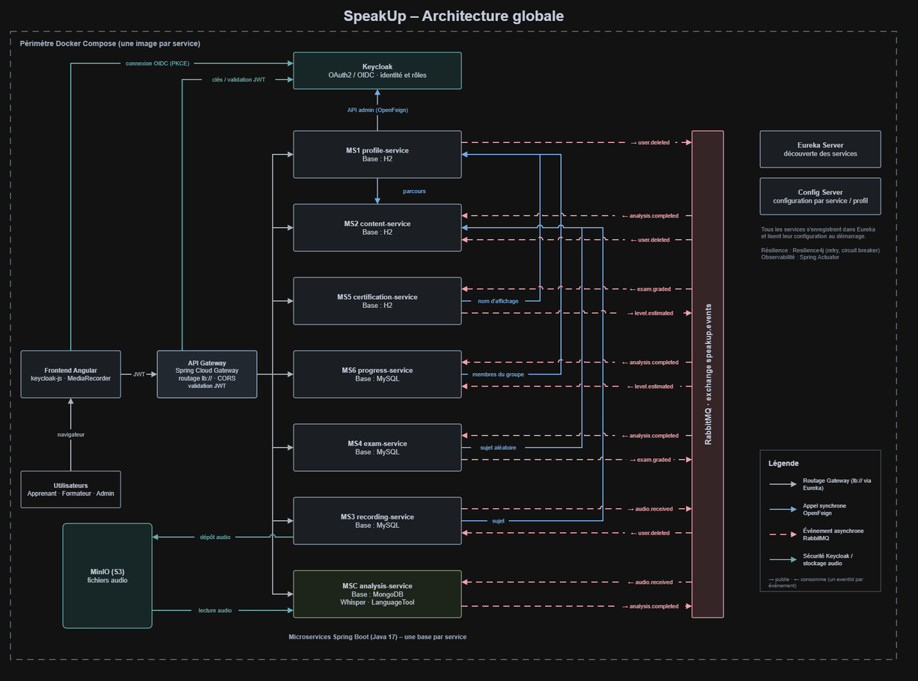
ARCHITECTURE GLOBALE
Une Gateway, sept services, un bus d'événements
Quatre styles de flèches
Routage Gateway
lb:// via Eureka
Synchrone
OpenFeign + Resilience4j
Asynchrone
événements RabbitMQ · speakup.events
Sécurité · stockage
Keycloak OIDC · MinIO
Le traitement audio est isolé et piloté par événements : il ne bloque jamais l'interface.
Tout tourne dans Docker Compose : une image par service, une base par service.
Notes:
Lire le schéma de gauche à droite : utilisateurs, frontend Angular, Gateway, puis les sept services. En bleu les appels synchrones OpenFeign, en rose pointillé les événements RabbitMQ. Eureka et Config Server servent tous les services. MinIO stocke l'audio hors des bases.

Slide 7
SÉCURITÉ & IDENTITÉ
Keycloak est la seule source de vérité
keycloakId
Aucun microservice ne stocke mot de passe, email ou rôle — chaque personne est référencée partout par le claim sub du JWT.
FRONTEND
GATEWAY
CHAQUE MICROSERVICE
Obtient un JWT — Authorization Code avec PKCE via OIDC (keycloak-js).
Valide signature et expiration, propage l'en-tête Authorization.
Resource server : applique les rôles APPRENANT / FORMATEUR / ADMIN.
APPRENANT
FORMATEUR
ADMIN
Contrôle d'appartenance en plus du rôle : un formateur ne voit que ses groupes.
Données vocales : consentement explicite · droit à l'effacement (événement user.deleted) · accès limité à l'apprenant et à son formateur.
Notes:
Point clé : l'identité n'est stockée qu'à un seul endroit. Chaque service ne garde que le keycloakId. Question possible : que se passe-t-il à la suppression d'un compte ? profile-service publie user.deleted et chaque service efface ses données.

Slide 8
DÉCOUPAGE EN MICROSERVICES
Un contexte borné = un service, une base
Le découpage suit les domaines métier (DDD), pas les couches techniques ni les tables. Les entités d'un autre service sont référencées par identifiant ou par copie locale — jamais par clé étrangère ni accès direct à sa base.
MS1
profile-service
H2
MS2
content-service
H2
MS3
recording-service
MySQL
Connaître les personnes accompagnées : profil, groupe, établissement.
Proposer des sujets d'oral adaptés au niveau et aux difficultés.
Réceptionner les enregistrements audio des apprenants.
Oumeyma Radhouani
Mehdi Sghaier
Mouhamed Tayssir Lamouri
MS4
exam-service
MySQL
MS5
certification-service
H2
MS6
progress-service
MySQL
Organiser les épreuves blanches notées.
Certifier le niveau de l'apprenant.
Restituer la progression de l'apprenant.
Sarra Jemai
Nourchene Khemiri
Nouha Hamrouni
MSC
analysis-service
— microservice commun : analyser la parole enregistrée (Whisper, scoring, feedback).
MongoDB
Notes:
Chaque service se décrit en une phrase et possède sa base. Règle d'or : aucune clé étrangère entre services, seulement des identifiants ou des copies locales. Le microservice commun analysis-service est utilisé par tous via les événements.

Slide 9
CARTE DES CONTEXTES
Qui dépend de qui — sans cycle
SERVICE AMONT
profile-service
appelle content-service, Keycloak · appelé par MS5, MS6 · publie user.deleted
content-service
recording-service
appelle content-service · publie audio.received
N'appelle aucun autre service. Le graphe des appels synchrones est donc sans cycle.
exam-service
appelle content-service · consomme analysis.completed, publie exam.graded
certification-service
appelle profile-service · consomme exam.graded, publie level.estimated
Consomme seulement : analysis.completed · user.deleted
progress-service
appelle profile-service · consomme analysis.completed, level.estimated
analysis-service
aucun appel sortant · consomme audio.received, publie analysis.completed
appel synchrone
événement asynchrone
content-service = le plus appelé (3 appelants)
Notes:
Lire ligne par ligne : en vert les appels synchrones, en rouge les événements. Aucun cycle synchrone : content-service est en amont, profile-service est appelé par certification et progress. Question possible : et si content-service tombe ? Les appelants ont un repli (cache ou 503) grâce à Resilience4j.

Slide 10
COMMUNICATIONS ENTRE SERVICES
Synchrone pour lire · asynchrone pour annoncer
Synchrone — OpenFeign
Asynchrone — RabbitMQ
L'appelant a besoin de la réponse pour continuer : lire ou vérifier une donnée.
Annoncer un fait ou lancer un traitement long. Le producteur ignore ses abonnés.
Appelant
Appelé
Endpoint
Événement
Producteur
Consommateurs
exam
content
GET /sujets/aleatoire
audio.received
recording
analysis
recording
content
GET /sujets/{id}
analysis.completed
analysis
content, exam, progress
profile
content
GET /parcours
certification
profile
GET /profils/{id}
exam.graded
exam
certification
progress
profile
GET /groupes/{id}/membres
level.estimated
certification
progress
user.deleted
profile
content, recording
Chaque appel : retry + circuit breaker + repli.
Exchange topic speakup.events, files durables, DLQ.
Le producteur ne connaît pas ses consommateurs : ajouter progress-service à un événement ne modifie ni recording-service ni analysis-service.
Notes:
Règle de choix : synchrone quand on a besoin de la réponse pour continuer, asynchrone pour annoncer un fait ou lancer un traitement long. Cinq appels synchrones, cinq événements. Question possible : pourquoi pas tout en asynchrone ? Parce que lire un sujet ou un profil demande une réponse immédiate.

Slide 11
PARCOURS TYPE
Une épreuve blanche, de bout en bout
1
exam-service
2
recording-service
3
analysis-service
L'apprenant choisit langue, certification, niveau → POST /sessions. Un sujet est tiré au sort.
L'audio arrive (202), file vers MinIO, puis événement audio.received.
Transcription, scores, feedback → analysis.completed.
4
exam-service
5
certification-service
6
formateur
La note est calculée sur la grille du niveau → exam.graded.
Le niveau estimé est mis à jour (seul propriétaire) → level.estimated.
Réécouter, ajuster la note, valider : l'IA aide, elle ne décide pas.
progress-service suit chaque étape et met à jour les courbes de l'apprenant.
Seule l'étape 1 est synchrone pour l'apprenant ; tout le reste avance par événements, sans bloquer l'interface.
Notes:
Raconter le scénario comme une histoire : l'apprenant lance une épreuve, parle, l'IA analyse, la note tombe, le niveau est mis à jour, le formateur valide. Chaque étape correspond à un service et à un événement : c'est la preuve que le découpage tient.

Slide 12
COHÉRENCE DES DONNÉES
Cohérence « à terme », pas de transaction globale
aucune Saga
aucun enchaînement multi-services ne demande d'annulation compensatoire.
Idempotence
Pattern outbox
Dead Letter Queue
Copies locales
Chaque événement porte un eventId ; les doublons sont ignorés (table EvenementTraite).
Publication fiable : recording et certification republient après une panne.
Les messages en échec ne sont jamais perdus, ils restent inspectables.
Plus de jointure entre bases : profil d'erreurs, nom figé, texte de question.
La suppression d'une personne se propage par l'événement user.deleted ; la composition finale des écrans se fait côté frontend.
Notes:
Sans base partagée, on accepte la cohérence à terme. Quatre mécanismes la rendent sûre. Question possible : pourquoi pas de Saga ? Aucun scénario ne demande d'annuler une étape déjà faite dans un autre service.

Slide 13
SCALABILITÉ & RÉSILIENCE
Les principes des microservices, appliqués
Sans état
Scalabilité ciblée
Pannes isolées
L'identité voyage dans le JWT : on ajoute une instance sans rien modifier.
analysis-service répliqué selon la charge — consommateurs concurrents sur la même file.
Retry, circuit breaker et repli sur chaque appel synchrone.
Les messages restent au broker quand un consommateur est arrêté.
stateless → scale-out
content-service, très sollicité, met ses lectures en cache.
retry
breaker
DLQ
Un service lent ou tombé n'entraîne pas les autres : l'audio reste asynchrone, le catalogue reste lisible.
Notes:
Relier au cours : services sans état, scalabilité ciblée et isolation des pannes. Exemple concret : si analysis-service est lent, on ajoute des instances qui consomment la même file ; l'apprenant n'attend pas.

Slide 14
TECHNOLOGIES CHOISIES
La stack, domaine par domaine
Microservices
Java 17 · Spring Boot 4.1
Un projet Spring Boot par microservice
Socle
Eureka · Config Server · Gateway
Découverte, configuration, point d'entrée
Sécurité
Keycloak · OAuth2 / OIDC · JWT
Identité et rôles centralisés
Synchrone
OpenFeign + Resilience4j
Retry, circuit breaker, repli
Asynchrone
RabbitMQ (Spring AMQP)
Exchange speakup.events, DLQ
Bases
H2 · MySQL · MongoDB
Une base par service, selon les données
Fichiers
MinIO (API S3)
Audio stocké hors des bases
IA vocale
Whisper · LanguageTool
Transcription, scoring, feedback (MSC)
Frontend
Angular · keycloak-js
MediaRecorder pour l'audio
Livraison
Docker Compose · springdoc
Une image par service, Swagger UI
Frontend et IA : propositions de l'équipe, à confirmer lors de la validation.
Notes:
Chaque technologie répond à un besoin de l'architecture. Les projets sont générés en Spring Boot 4.1 avec Java 17 et Spring Cloud. Question possible : pourquoi H2 pour certains services ? Données modestes et démo autonome ; MySQL là où il y a beaucoup d'écritures ou d'historique.

Slide 15
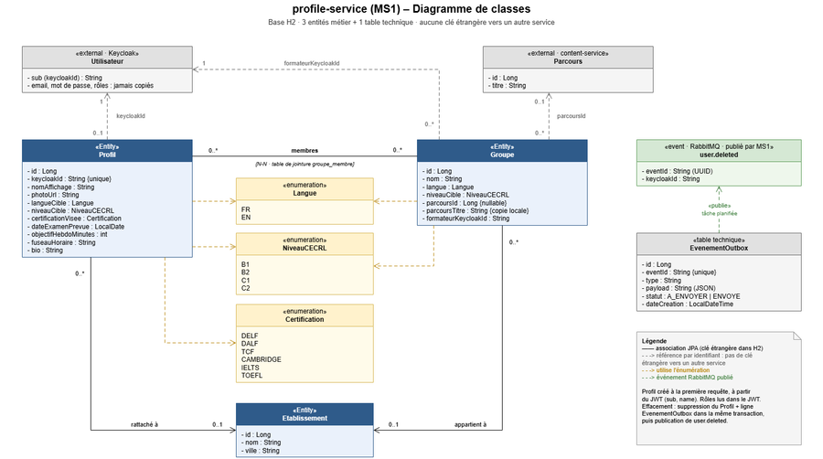
MS1 · PRÉSENTÉ PAR OUMEYMA RADHOUANI
PERSISTANCE
profile-service
données relationnelles de volume modeste, démo autonome
H2
RESPONSABILITÉ
Connaître les personnes accompagnées : profil d'apprentissage, groupe, établissement. L'identité reste dans Keycloak.
API REST
· 8 endpoints
GET /api/profils/me
PUT /api/profils/me
GET /api/profils/{keycloakId}
GET /api/profils?groupeId=
DELETE/api/profils/{keycloakId}
INTERACTIONS
POST /api/groupes
● Sync appelle Keycloak (API admin) et content-service · appelé par MS5, MS6
POST /api/groupes/{id}/membres
GET /api/groupes/{id}/membres
● Async publie user.deleted
Défi technique · Profil créé depuis le JWT, contrôle d'appartenance, cascade user.deleted.
EN CAS DE PANNE
→ Keycloak indisponible → 503
→ content-service indisponible → groupe créé sans parcours
Notes:
Responsable : Oumeyma. Insister : aucun mot de passe ni rôle stocké ici, seulement le keycloakId. Questions probables : comment le profil est-il créé ? Au premier appel, depuis les claims du JWT. Comment un formateur ne voit-il que ses groupes ? Contrôle d'appartenance en plus du rôle.

Slide 16
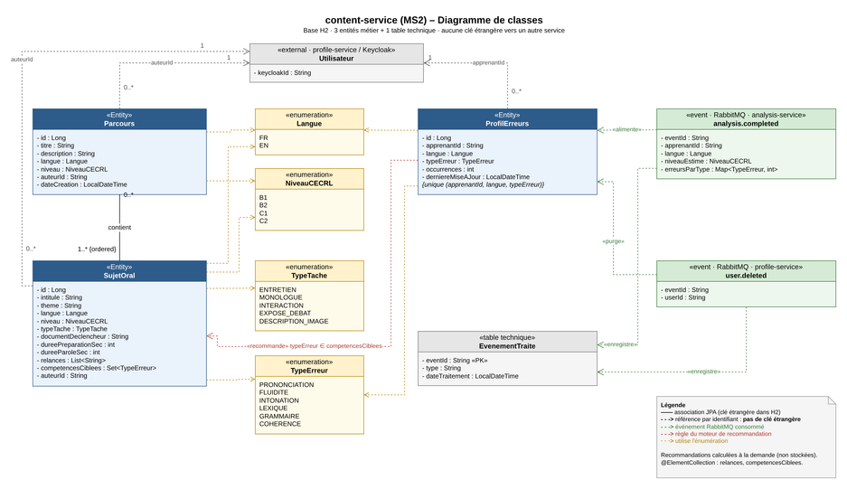
MS2 · PRÉSENTÉ PAR MEHDI SGHAIER
PERSISTANCE
content-service
contenu rédigé par les formateurs, lectures fréquentes, seed versionné
H2
RESPONSABILITÉ
Proposer des sujets d'oral adaptés au niveau et aux difficultés : parcours, banque de sujets FR/EN B1–C2, recommandations.
API REST
· 9 endpoints
GET /api/parcours
POST /api/parcours
GET /api/parcours/{id}
PUT /api/parcours/{id}
INTERACTIONS
GET /api/sujets
● Sync service amont : appelé par profile, recording, exam · aucun appel sortant
POST /api/sujets
GET /api/sujets/{id}
GET /api/sujets/aleatoire
● Async consomme analysis.completed et user.deleted
GET /api/recommandations
EN CAS DE PANNE
→ Aucun appel sortant : rien ne peut le bloquer
Défi technique · Recommandations à règles : typeErreur × competencesCiblees, cache de lecture.
→ RabbitMQ absent → dernière copie locale · eventId déjà vu → ignoré
Notes:
Responsable : Mehdi. Trois entités métier : Parcours, SujetOral (association N-N ordonnée), ProfilErreurs (copie locale des erreurs reçues par analysis.completed), plus la table technique EvenementTraite pour l'idempotence. Questions probables : pourquoi ne pas appeler analysis-service ? Pour rester en amont et sans cycle : on reçoit les erreurs par événement. Comment évite-t-on de traiter deux fois un événement ? eventId stocké dans EvenementTraite. Pourquoi H2 ? Contenu modeste, surtout en lecture, données de démonstration versionnées dans data.sql.

Slide 17
MS3 · PRÉSENTÉ PAR TAYSSIR LAMOURI
PERSISTANCE
recording-service
forte écriture, historique par apprenant · audio dans MinIO
MySQL
RESPONSABILITÉ
ENTITÉS
Réceptionner les enregistrements audio : fichier, métadonnées, consentement. Aucun traitement audio ici.
Enregistrement
ConsentementAudio
EvenementOutbox
fichier audio et métadonnées
accord explicite de l'apprenant
événement à publier, technique
API REST
· 8 endpoints
POST /api/enregistrements (202)
GET /api/enregistrements/{id}
GET /api/enregistrements?apprenantId=
INTERACTIONS
GET /api/enregistrements/{id}/audio
● Sync appelle content-service (GET /sujets/{id})
DELETE/api/enregistrements/{id}
● Async publie audio.received · consomme user.deleted
PUT /api/consentements/{apprenantId}
GET /api/consentements/{apprenantId}
EN CAS DE PANNE
POST /api/enregistrements/{id}/republier
→ content-service → retry ×3 puis 503
→ RabbitMQ → statut RECU, événement republié depuis l'outbox
Défi technique · Upload multipart vers MinIO, publication fiable (pattern outbox).
Notes:
Responsable : Tayssir. Le service ne traite pas l'audio : il le stocke dans MinIO et annonce audio.received. Réponse 202 car le traitement est asynchrone. Question probable : que se passe-t-il si RabbitMQ est arrêté au moment de l'upload ? L'événement est écrit dans l'outbox dans la même transaction et republié ensuite.

Slide 18
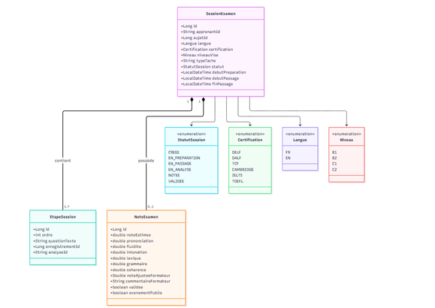
MS4 · PRÉSENTÉ PAR SARRA JEMAI
PERSISTANCE
exam-service
transactions ACID, transitions d'état, historique indexé
MySQL
RESPONSABILITÉ
Organiser les épreuves blanches notées : cycle de vie de la session, questions de relance, note sur la grille du niveau.
API REST
· 8 endpoints
POST /api/sessions
GET /api/sessions/{id}
POST /api/sessions/{id}/preparation/start
POST /api/sessions/{id}/passage/start
POST /api/sessions/{id}/reponses (202)
INTERACTIONS
GET /api/sessions/{id}/note
● Sync appelle content-service (sujet aléatoire)
PUT /api/sessions/{id}/note
GET /api/sessions?apprenantId=
● Async consomme analysis.completed · publie exam.graded
EN CAS DE PANNE
Défi technique · Machine à états (409 hors état autorisé), note pondérée sur 20, idempotence.
→ content-service → sujet en cache, sinon 503
→ RabbitMQ → note republiée plus tard
Notes:
Responsable : Sarra. SessionExamen compose 1..* EtapeSession et 0..1 NoteExamen. Les statuts CREEE → EN_PREPARATION → EN_PASSAGE → EN_ANALYSE → NOTEE → VALIDEE forment une machine à états : une transition interdite renvoie 409. Question probable : comment la note est-elle calculée ? Moyenne pondérée des critères de l'analyse sur la grille du niveau visé, ajustable par le formateur.

Slide 19
MS5 · PRÉSENTÉ PAR NOURCHENE KHEMIRI
certification-service
PERSISTANCE
peu de données, structure stable, démo autonome
H2
RESPONSABILITÉ
ENTITÉS
Certifier le niveau de l'apprenant : seul propriétaire du niveau CECRL estimé, attestations vérifiables.
NiveauEstime
Attestation
RegleValidation
niveau CECRL courant par langue
document délivré, code vérifiable
seuils exigés par niveau
API REST
· 8 endpoints
GET /api/niveaux/{apprenantId}
POST /api/attestations
INTERACTIONS
GET /api/attestations/{id}
● Sync appelle profile-service (nom affiché)
GET /api/attestations/{id}/pdf
● Async consomme exam.graded · publie level.estimated
GET /api/attestations/verification/{code}
PUT /api/attestations/{id}/revocation
EN CAS DE PANNE
GET /api/regles
→ profile-service → nom déjà figé, sinon 503
PUT /api/regles/{niveau}
→ RabbitMQ → événement gardé en outbox
Défi technique · PDF avec QR code vérifiable, éligibilité calculée localement, pattern outbox.
Notes:
Responsable : Nourchene. Point fort : ce service est le seul à écrire le niveau estimé, les autres le reçoivent par level.estimated. Question probable : comment un tiers vérifie-t-il une attestation ? En scannant le QR code qui mène à GET /verification/{code}, sans compte.

Slide 20
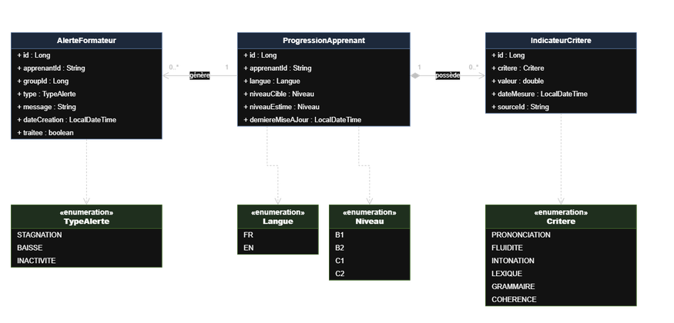
MS6 · PRÉSENTÉ PAR NOUHA HAMROUNI
PERSISTANCE
progress-service
agrégations et séries temporelles : courbes, moyennes par groupe
MySQL
RESPONSABILITÉ
Restituer la progression de l'apprenant : tableaux de bord, tendances par critère, alertes formateur.
API REST
· 8 endpoints
GET /api/progression/apprenants/{id}
GET /api/progression/apprenants/{id}/courbes
GET /api/progression/groupes/{id}/synthese
GET /api/alertes
PUT /api/alertes/{id}/traitee
INTERACTIONS
GET /api/statistiques/etablissement
● Sync appelle profile-service (membres du groupe)
GET /api/indicateurs
DELETE/api/progression/apprenants/{id}
● Async consomme analysis.completed et level.estimated
EN CAS DE PANNE
Défi technique · Séries temporelles, règles d'alerte, idempotence par eventId.
→ profile-service → synthèse partielle (X-Partial)
→ Événements traités au retour, sans doublon
Notes:
Responsable : Nouha. ProgressionApprenant génère des AlerteFormateur (stagnation, baisse, inactivité) et possède des IndicateurCritere sur six critères. Question probable : comment éviter de compter deux fois la même analyse ? eventId mémorisé, doublon ignoré.

Slide 21
MSC · MICROSERVICE COMMUN · UTILISÉ PAR TOUTE L'ÉQUIPE
analysis-service
Analyser la parole enregistrée : transcription, évaluation sur six critères, feedback. Il ne connaît aucun autre service — il réagit à un événement et en publie un.
ENTRÉE
1 · MINIO + WHISPER
2 · SCORING
SORTIE
audio.received
Lire et transcrire
Évaluer
analysis.completed
publié par recording-service
référence reçue, texte horodaté
6 critères pondérés + feedback
→ content, exam, progress
prononciation
fluidité
intonation
lexique
grammaire · LanguageTool
cohérence
Données — MongoDB
Résilience
Pourquoi commun ?
Un document par analyse : transcription, scores par critère, feedback. Structure riche et variable → base document.
Consommateurs concurrents sur la même file, DLQ, idempotence par eventId. Aucun appel synchrone sortant.
Le traitement lourd est isolé : on le réplique selon la charge sans toucher aux six autres services.
Notes:
Microservice commun porté par l'équipe (squelette et pipeline prévus en S5 à S7 dans le Gantt). Il est purement événementiel : audio.received en entrée, analysis.completed en sortie, consommé par content, exam et progress. Question probable : pourquoi MongoDB ? Le résultat d'une analyse est un document riche dont la structure varie selon le critère.

Slide 22
ORGANISATION · GIT · GESTION DE PROJET
Un dépôt, six responsables, des revues croisées
github.com/Nouha11/speakup-4ssa6
Branches et pull requests
speakup-4ssa6/
Une branche par microservice → develop → main. Chaque pull request est relue par un autre membre avant la fusion.
├── Backend/
│ ├── profile-service/ ← É1
│ ├── content-service/ ← É2
│ ├── recording-service/ ← É3
GitHub Projects (Kanban)
│ ├── exam-service/ ← É4
Tâches par microservice et par séance, revue du tableau chaque semaine.
│ ├── certification-service/ ← É5
│ └── progress-service/ ← É6
├── Frontend/
Contributions visibles
├── Documentation/
Chacun commite depuis son propre compte, messages explicites : feat(progress-service): …
│ ├── Diagrams/
│ └── Presentation/
└── README.md
Rôles transverses
Keycloak É1 · Config Server, Eureka et docker-compose É2 · Gateway É1 · É2 · MSC É3 · É4
Notes:
Montrer le dépôt public et sa structure imposée : Backend, Frontend, Documentation avec Diagrams et Presentation. Les É1 à É6 renvoient aux six responsables (É1 = MS1, etc.). Les rôles transverses viennent du planning.

Slide 23
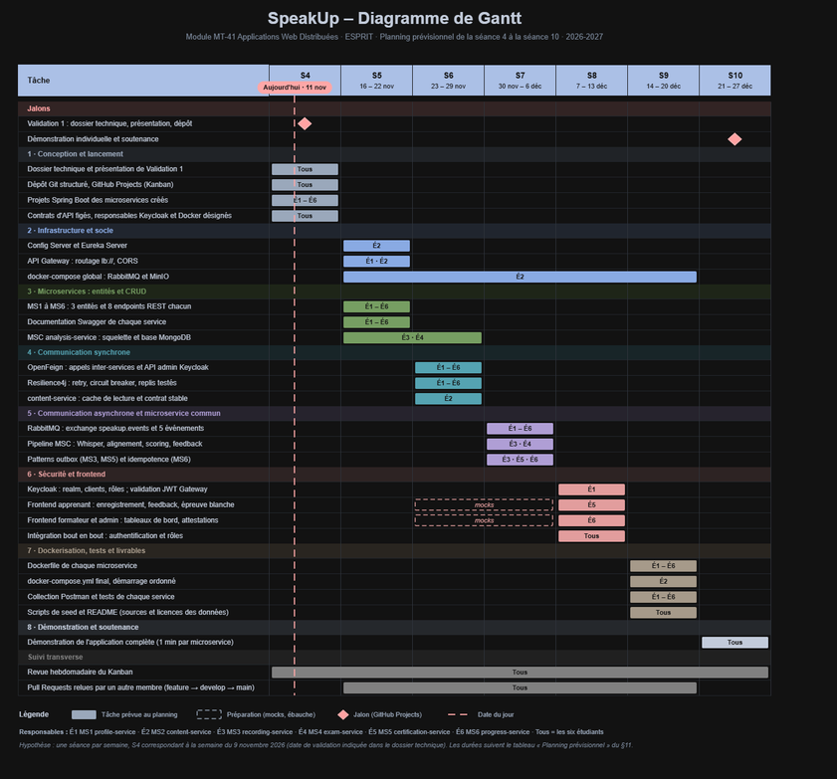
PLANNING · SÉANCES 4 → 10
De la conception à la démonstration
S4 · aujourd'hui
Dossier, présentation, dépôt structuré, contrats d'API figés
S5 – S6
Socle Config · Eureka · Gateway, puis CRUD et Swagger
S6 – S7
OpenFeign + Resilience4j, puis RabbitMQ et pipeline IA
S8
Keycloak, frontend et intégration bout en bout
S9
Dockerfiles, docker-compose final, Postman, seeds
S10
Démonstration et soutenance
Risques maîtrisés
Dépendances → contrats figés + mocks · IA lente → asynchrone + reprise · audio lourd → seule la référence circule
Notes:
Le Gantt couvre les séances 4 à 10, une séance par semaine. Aujourd'hui, jalon de la Validation 1. Ordre logique : socle et CRUD, puis communication synchrone, puis asynchrone et IA, puis sécurité et frontend, enfin Docker et démo.

Slide 24
SPEAKUP · VALIDATION INTERMÉDIAIRE
Merci !
Vos questions ?
7
1
5
1
microservices
Gateway
événements
base par service
github: /speakup-4ssa6
Notes:
Conclure en une phrase : une architecture découpée par domaines, sans cycle, résiliente, prête pour l'implémentation à partir de la séance 5. Puis ouvrir aux questions ; chaque responsable répond pour son microservice.

